Slide 1
Spor atı Egzersizi
Dr. Pınar CAN
pcan@ankara.edu.tr

Slide 2
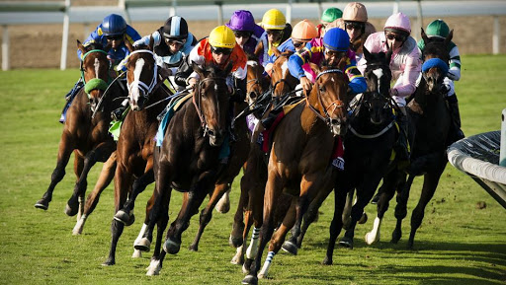
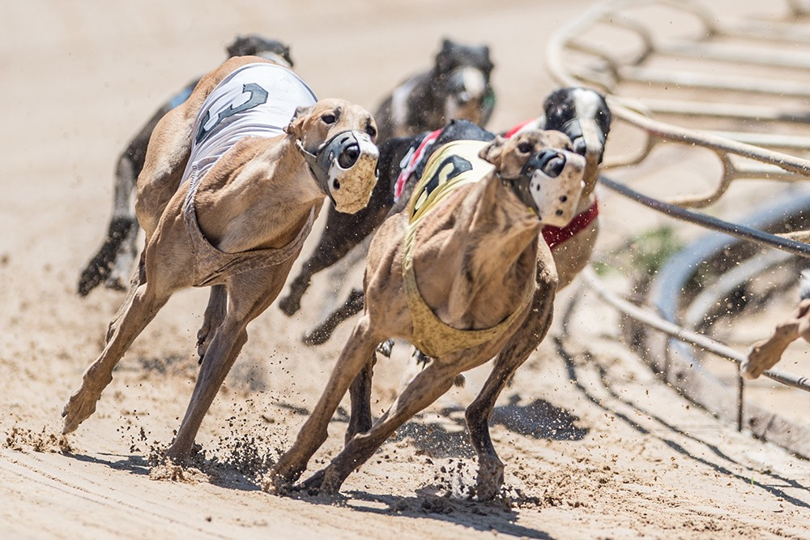
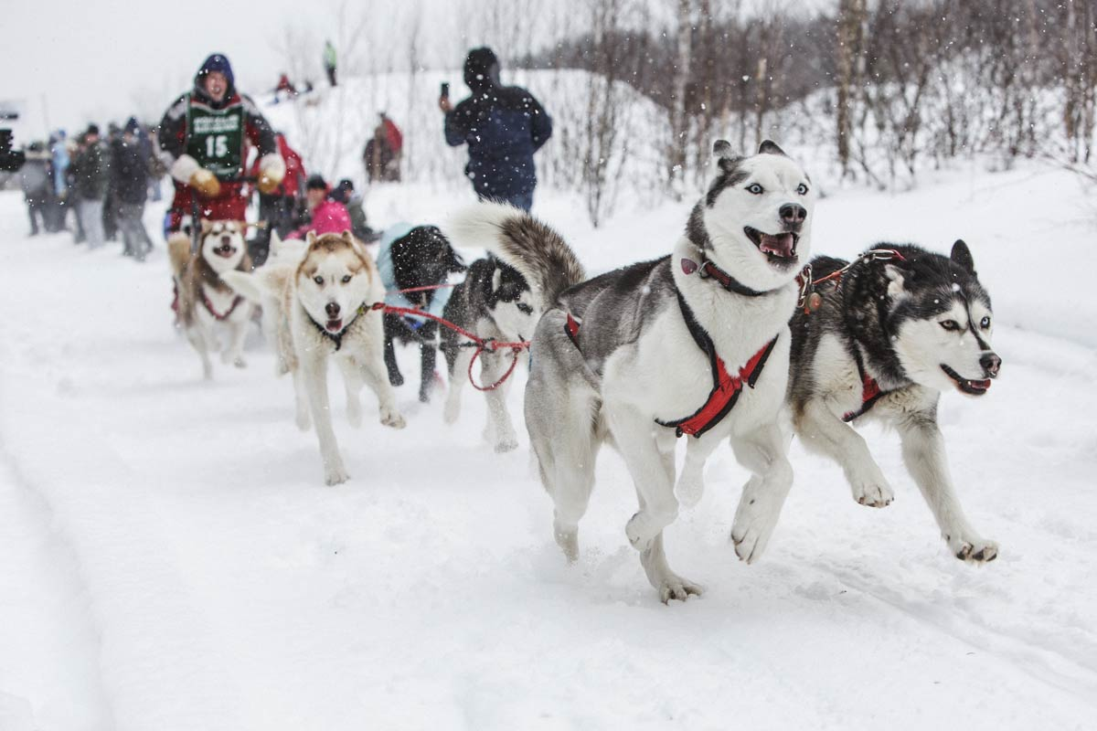
Egzersiz fizyolojisi
Performans hayvanlarını eğitmenin amacı, hayvanın egzersiz kapasitesini en üst düzeye çıkarmaktır.
Bu ancak kas kasılması için gerekli ATP formundaki enerji ve bunu üretmek için kullanılan enerji kaynaklarını maksimize etmekle mümkündür.
http://www.boxerclubportugal.com/wp-content/uploads/2020/05/How-Does-Horse-Racing-Betting-Work.jpg
https://media1.fdncms.com/orlando/imager/u/original/5685763/jer_4269_jeremy_reper.jpg
https://missourilife.com/wp-content/uploads/2018/12/WebOpenerPic1_HannahStonehouse.jpg

Slide 3
Aerobik Enerji Üretimi
mitokondri içinde aerobik veya oksidatif fosforilasyon adı verilen bir dizi reaksiyonla oluşur
adenozin difosfatın (ADP) fosforilasyonu
enerji substratı olarak kas glikojeni veya kandaki glikoz kullanılarak aerobik enerji üretimi gerçekleşebilir

Slide 4
Glikojen veya glikoz
Hücre sitplazması
glikoliz
Mitokondri
Asetil Koenzim A (CoA)
Piruvat
TCA siklusu (Krebs)
ATP
ATP
nikotinamid adenin dinucleotid (NADH) ve flavin adenin dinucleotid (FADH₂) koenzimleri
Elektron transport zinciri
Asetil-Koenzim A, CO2 ve Hidrojene parçalanır
Hidrojen, elektron transport zincirine girer

Slide 5
Glikojenin bir glikoz ünitesinden tam aerobik metabolizması ile 39 molekül ATP üretilir - üçü glikolizden, ikisi TCA döngüsünden ve 34'ü elektron transport zincirinden.
Kan glikozu kullanılıyorsa, önce glikoz-6-fosfata dönüştürülmelidir ve bu reaksiyon bir ATP molekülü gerektirir, bu nedenle net enerji verimi 38 molekül ATP'dir.
Yağ asitleri de, asetil CoA üretilmesini sağlayan, beta oksidasyon adı verilen bir işlem aracılığıyla oksidatif fosforilasyon için substrat olarak kullanılabilir.

Slide 6
Anaerobik Enerji Üretimi
Depolanan kas glikojeninin veya glikozun, piruvat üretimi ile sonuçlanan glikolizine dayanır, ancak piruvat sitoplazmada kalır ve laktata dönüştürülür.
Anaerobik glikoliz yoluyla üretilen ATP miktarı, aerobik glikoliz ve oksidatif fosforilasyondan çok daha azdır.
Orijinal substrat glikojen ise, üretilen glikoz birimi başına üç ATP molekülü üretilirken, orijinal substrat kan glikozu ise yalnızca iki ATP molekülü üretilir.

Slide 7
Egzersiz Sırasındaki Enerji Kaynakları
Genellikle enerji kaynakları karbonhidratlar ve yağlardır
Glikojen ağırlıklı olarak kaslarda ve karaciğerde depolanır ve glikoz kanda bulunur.
Yağlar vücutta trigliserit olarak depolanır, ancak kanda dolaşabilen serbest yağ asitlerine parçalanabilir.
Kaslar egzersiz yoluyla çalıştırılarak serbest yağ asitlerinden enerji üretilebilir.

Slide 8
Oksijen kaynağı sınırlı ise; yüksek yoğunluklu egzersiz sırasında, ATP gereksinimi aerobik olarak ATP üretim oranını aştığında, substratlar ağırlıklı olarak anaerobik olarak kullanılır.
Anaerobik enerji üretimi hızlıdır ve oksijen gerektirmez, ancak elde edilen ATP düşüktür.
Laktat üretimi kas pH'ını düşürür.

Slide 9
Düşük ila orta yoğunluklu egzersiz sırasında, aerobik metabolizma baskındır, yağ asitleri ve karbonhidratlar birlikte kullanılır.
Hem atlar hem de köpekler enerji üretimi için yağ asitlerini kullanabilir.
Egzersiz sırasında, enerji üretimi için herhangi bir anda aerobik veya anaerobik metabolizma kullanılabilir.

Slide 10
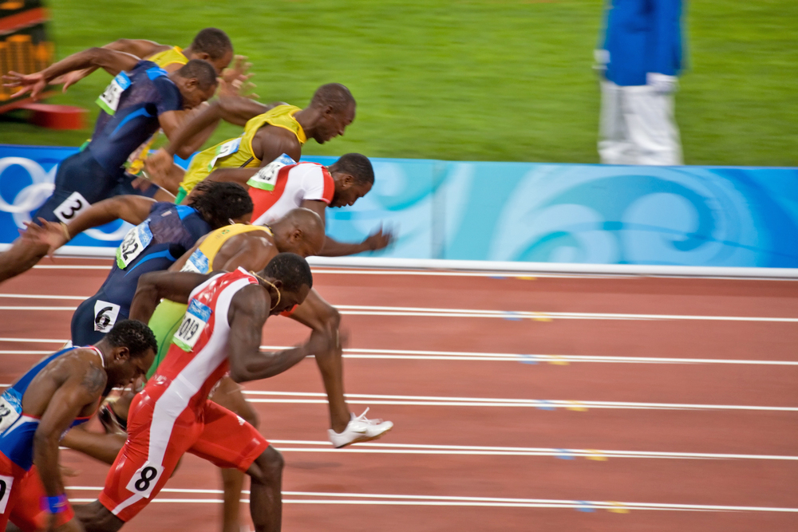
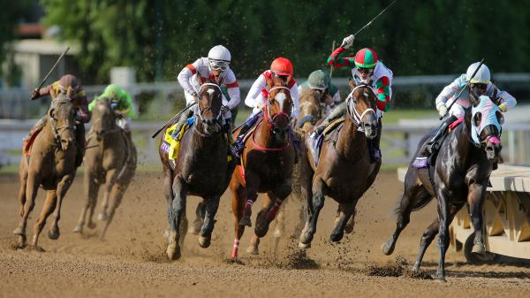
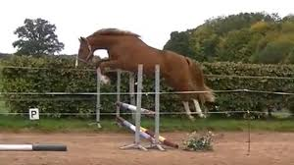
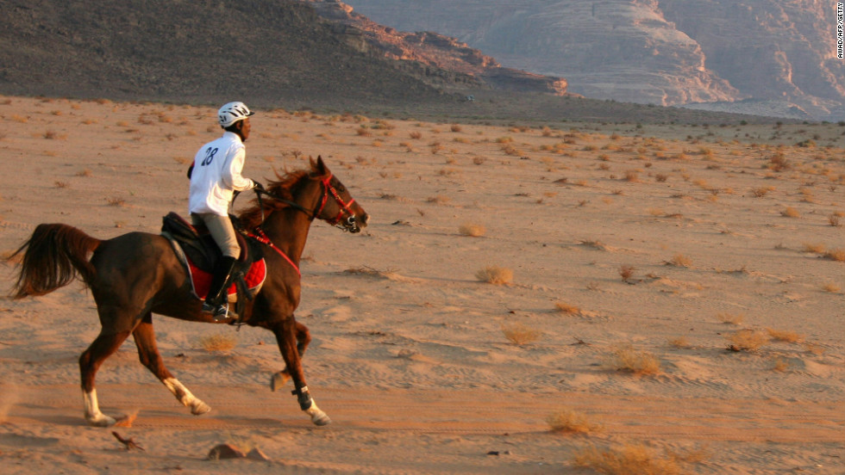
%70 anaerobik
% 70 aerobik
Yüksek yoğunluklu kısa süreli egzersiz
https://cdn.britannica.com/53/189853-050-F1F6B04E/Footraces-distances-Summer-Olympics.jpg
https://static.americasbestracing.net/s3fs-public/styles/large_hero_16_9/public/article/mitoleBCsprinteclipse.jpg?qmkQ0j_yyGbBTJAe4jRlNEpqdm_jmgMy&itok=OxBZ_xMG&c=66ea8f80b634d424e9c0ac141201d3db
https://encrypted-tbn0.gstatic.com/images?q=tbn:ANd9GcSmFnufmHk-CiozRZUhKnhL_0q07eVsX6PIxQ&usqp=CAU
Aerobik, atlama sırasında anaerobik
% 96 aerobik (endurance yarışı)

Slide 11
O₂
Hava yolundan O2 transportu
Alveoler kılcal arayüzünde O2 difüzyonu
hemoglobine bağlanma
Dolaşım yoluyla O2 dağılımı
Mitokondri tarafından O2 kullanımı
Oksijen alımının sınırlandırılması >>> performansın azalması

Slide 12
Maksimal oksijen alımı (VO₂max)
McGowan and Hampson, 2016
Bir atta, hızın giderek artması sırasında VO₂ ve hız arasındaki ilişki

Slide 13
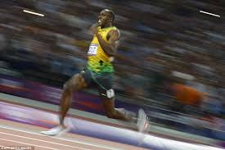
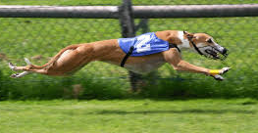
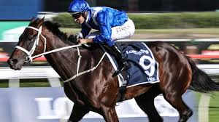
Hızlı oksijen kinetiğine sahip hayvanlar performans açısından avantajlıdır;
aerobik enerji üretimindeki artış ne kadar hızlı olursa,
yoğun egzersizin başlangıcında oksijen açığı ve anaerobik enerji üretiminden kaynaklanan laktat birikimi o kadar az olur.
% 63 VO_{2max} ulaşmak için gereken zaman
30 saniye
20 saniye
10 saniye

Slide 14
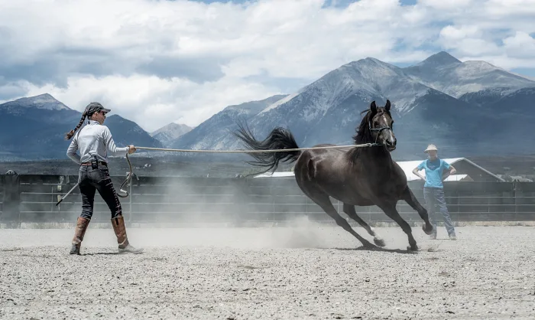
Oksijen kinetiğinin atlarda antrenmanla geliştirilebildiği gösterilmiştir.
Ayrıca genellikle egzersizden önce ısınma ile iyileştirilebilir.
https://horseandrider.com/.image/c_limit%2Ccs_srgb%2Cq_auto:good%2Cw_700/MTYyNTc0MjY5NzgyNDM1NDk0/horseandrider_spr19_eruekamoments_01.webp

Slide 15
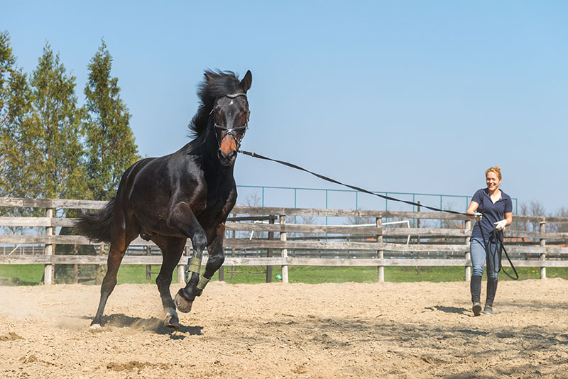
Isınma sırasındaki fizyolojik adaptasyonlar, çalışan kasların sindirim sistemi gibi diğer organlara göre kan akışının daha büyük bir kısmını alması ve yeterli oksijen miktarını sağlamak için gerekli kardiyovasküler ve solunum tepkileri içerir.
https://arkagency.com/wp-content/uploads/2014/06/Horse-Training.jpg

Slide 16
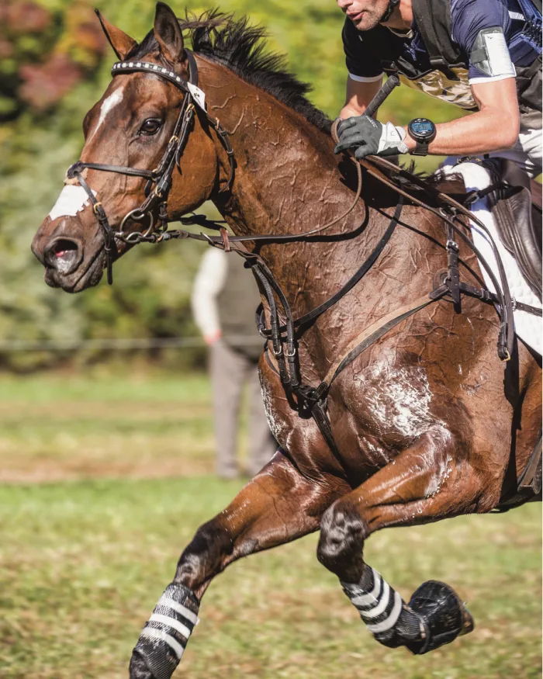
Egzersiz Sırasında Kardiyorespiratuar Fonksiyon
Burun deliklerinin genişlemesi ve bazı türlerde üst solunum yolu direncini azaltmak için ağızdan solunum
akciğerlerin ventilasyonunda artış (atta 80 L / dak'dan 1800 L / dak'ya yükselir)
https://practicalhorsemanmag.com/.image/c_limit%2Ccs_srgb%2Cq_auto:good%2Cw_700/MTUxMjU2NTE1NTYxMzk5NDg4/repiratory-opener.webp

Slide 17
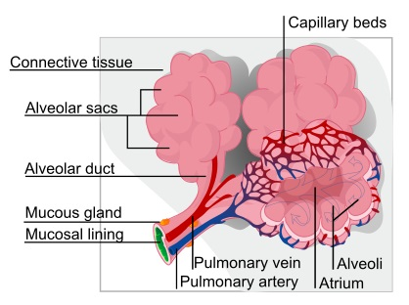
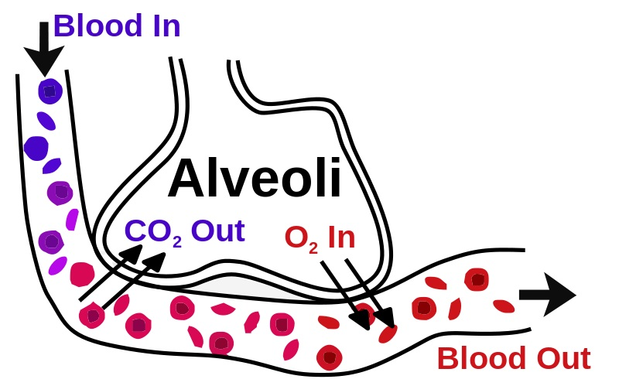
solunum döngülerinin sıklığı ve azalan fizyolojik ölü alan sayesinde artan tidal volüm (dakika başına ventilasyon)
Alveoler perfüzyonun artması - kalp debisinin artması ve pulmoner kan damarlarının genişlemesi
Pulmoner kapiller kan akımının geçiş süresinde azalma - alveollerden sonra daha hızlı kan akışı
Alveollerden kılcal damarlara O2 ve CO2'nin difüzyonu artar
https://pediaa.com/wp-content/uploads/2018/12/What-is-the-Difference-Between-Perfusion-and-Diffusion_Figure1.jpg
https://pediaa.com/wp-content/uploads/2018/12/What-is-the-Difference-Between-Perfusion-and-Diffusion_Figure2.jpg

Slide 18
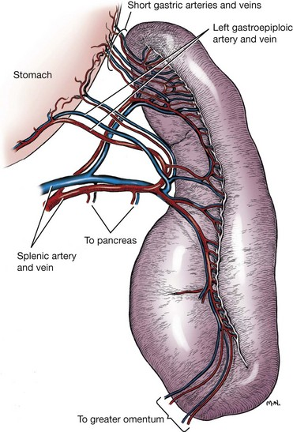
Splenik kasılma nedeniyle artmış hemoglobin konsantrasyonu (atta)
Kalp atım hızı (HR) ve stroke volümün (SV) artması = artmış kalp debisi, akciğerlere ve çalışan kaslara oksijen taşınması
https://veteriankey.com/wp-content/uploads/2016/07/B9781437707465000835_f083-001-9781437707465.jpg

Slide 19
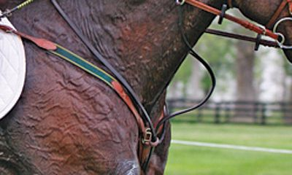
Periferik perfüzyon artar- periferde (kaslar) kılcal damarlar daha iyi perfüze edilir
https://assets.eventingnation.com/eventingnation.com/images/2015/06/thumb.jpg

Slide 20
Egzersiz Öncesi Isınma
Kas gücünü arttırma
Kas kontraksiyon ve relaksasyon hızını arttırma
Kaslara oksijen aktarımını arttırma
Sinir İletim hızını arttırma
Vazodilatasyon – periferal perfüzyon arttırır

Slide 21
ATP üretimini arttırma
Pulmoner kan akım direncini azaltma
Egzersiz sonrası Laktik asit konsantrasyonunu azaltma
Egzersiz sonrası kalp atım hızını azaltma
Yaralanma riskini azaltma

Slide 22
Egzersiz Sonrası Soğutmanın Etkisi
Kalp atımı, solunum ve kan basıncının normale dönmesi
Kalbe venöz dönüşü arttırma
Isı kaybını arttırma
Laktik asit atılımını arttırma

